Slide 1
Observasi dan Wawancara
Usaha Kecil-kecilan
“Tela-Tela”
Oleh :
Akbar Galih Saputra
Frisca Tri Arumsari
Karlina Kusuma Ningrum
Nendi Arnendo

Slide 2
Waktu dan Tempat Wawancara
Kegiatan Wawancara ini dilaksanakan pada:
Hari, Tanggal : Jum’at, 18 Maret 2022
Waktu : 10.00
Tempat : Tegal Pare RT 03/08 Kingkang, Wonosari, Klaten

Slide 3
Sejarah Pemilik dan Berdirinya Usaha
Nama pemilik usaha : Rini Safitri
Tempat tanggal lahir : Klaten, 13 Mei 1971
Alamat : Tegal Pare RT 03/08 Kingkang, Wonosari, Klaten
Usaha Ibu Rini Safitri ini berdiri sejak 18 November 2021, dimana usaha ini atas inisiatif ibu Rini Safitri untuk menambah ekonomi kebutuhan sehari-hari. Melihat persaingan penjualan tela-tela singkong khususnya didesa Tegal Pare RT 03/08 Kingkang, Wonosari, Klaten yang belum ada maka ibu Rini Safitri berniat untuk memulai usahanya. Usaha yang dijalankan oleh ibu Rini Safitri merupakan usaha olahan sendiri. Usaha ini bisa dikatakan terus berkembang dari waktu ke waktu. Hal ini dikarenakan tela tela singkong ini disukai oleh semua kalangan.

Slide 4
Proses Produksi
Didalam usaha yang dilakukan oleh ibu Rini Safitri membutuhkan beberapa bahan yaitu: singkong, minyak goreng, garam, penyedap rasa, bumbu balado instan, bumbu jagung manis instan.
Untuk cara pembuatannya pertama-tama potong singkong kecil-kecil memanjang, lalu rebus hingga empuk lalu tiriskan. Sebelum digoreng, rendam sebentar singkong yang telah direbus tadi kedalam air yang telah diberi garam dan penyedap rasa agar gurih. Goreng singkong sampai agak kecoklatan lalu tiriskan, setelah itu diberi varian rasanya.

Slide 5
Harga dan Keuntungan
Biaya yang dikeluarkan untuk memproduksi produk tela – tela :
1kg Singkong = 3000
Keuntungan penjualan dari 1kg = 20000
1kg singkong = 2 hari
1 bulan = 30 hari : 2 = 15 hari
Kebutuhan singkong 1 bulan = 15 kg
1 bulan = 15 x 20000 = 300000
1 bulan = 10 bubuk balado
10 x 6000 = 60000
Penyelesaian :
45000 + 60000 = 105.000
300.000 + 105.000 = 195.000
Keuntungan yang diperoleh dalam 1 bulan = 195.000

Slide 6
Distribusi Produk
Distribusi produk pada usaha Ibu Rini Safitri ini sebagian dari mitra dan sebagian memproduksi sendiri.

Slide 7
Sistem Promosi
Sistem promosi yang digunakan oleh ibu Rini Safitri yaitu dari mulut ke mulut yang dimana konsumen dapat melihat langsung produk yang akan dijual.

Slide 8
Inovasi Produk
Inovasi produk yang ada didalam usaha ibu Rini Safitri yaitu tahu crispy, sosis goreng, sempol ayam, makanan ringan, dan berbagai varian minuman sachet.

Slide 9
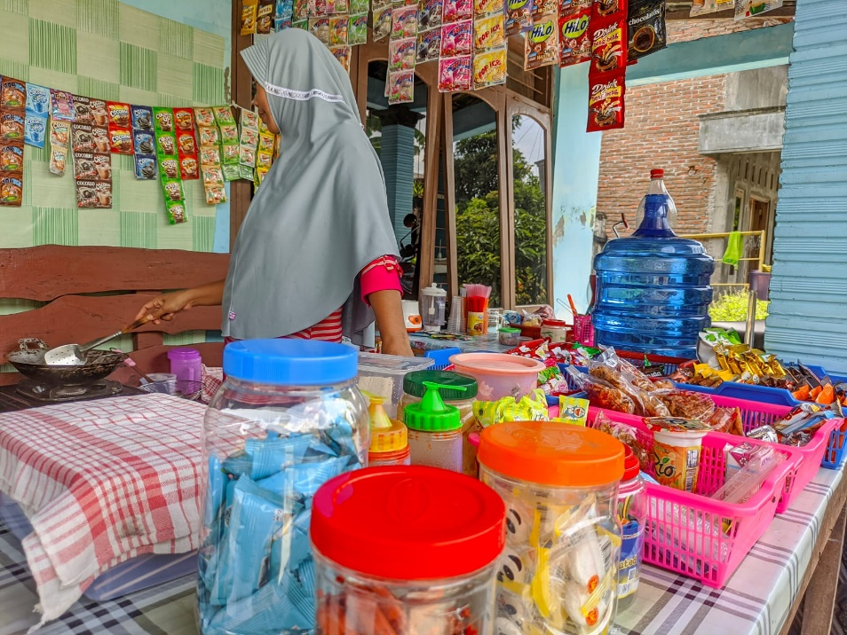
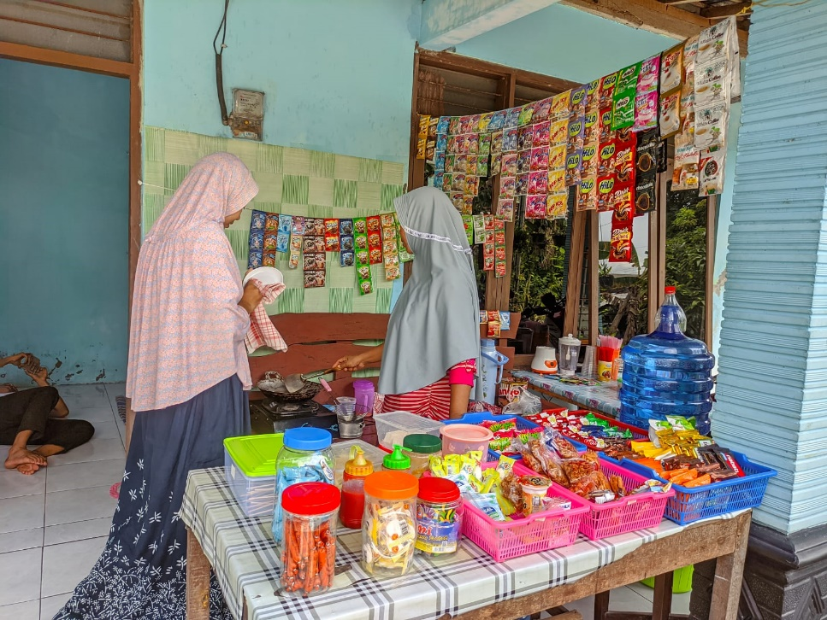

Dokumen Kegiatan

Slide 10
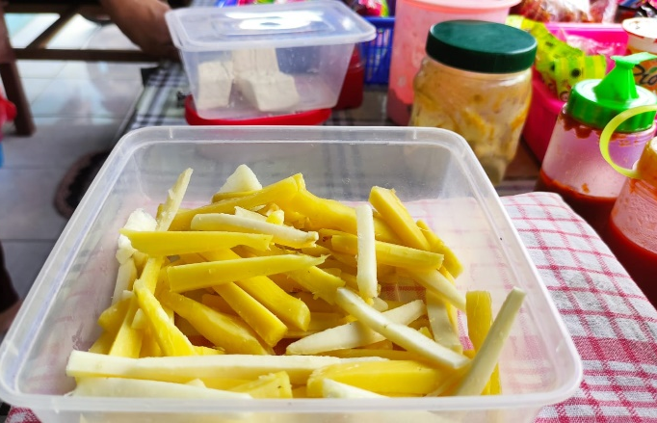
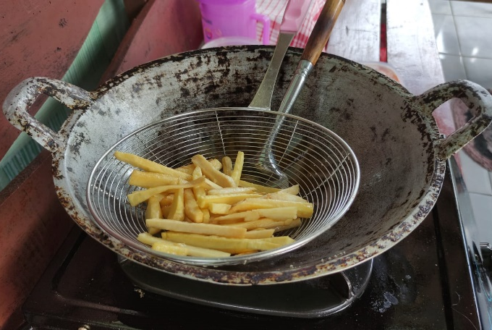
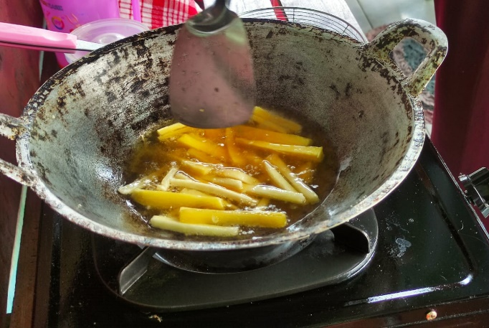
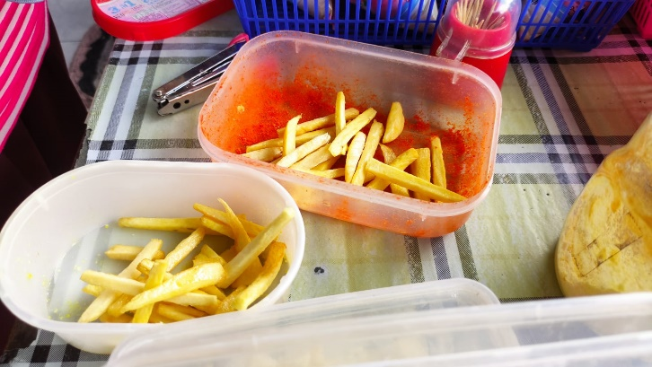
Dokumen Kegiatan

Slide 11
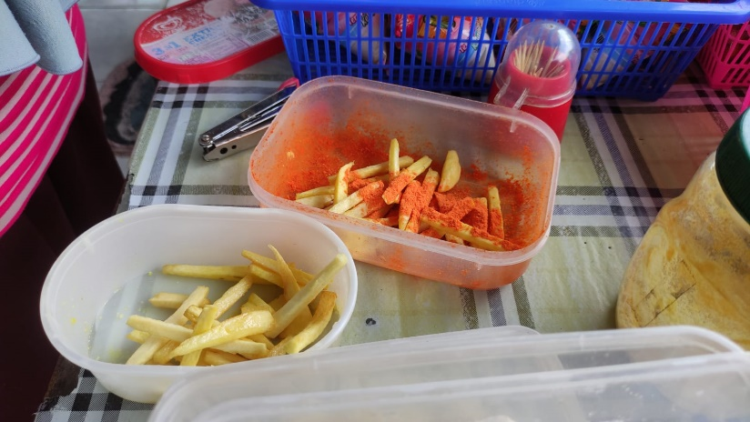
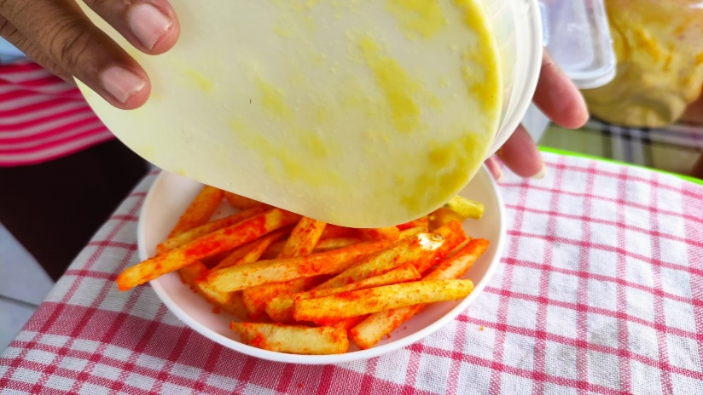
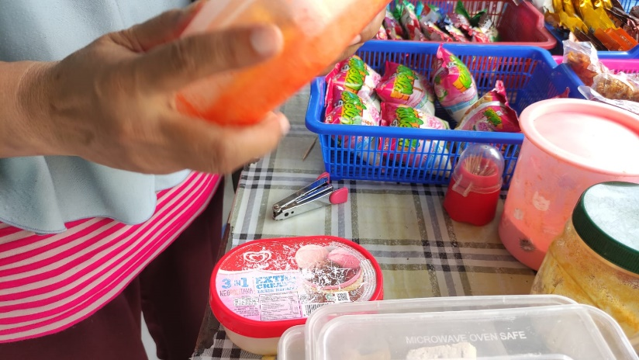
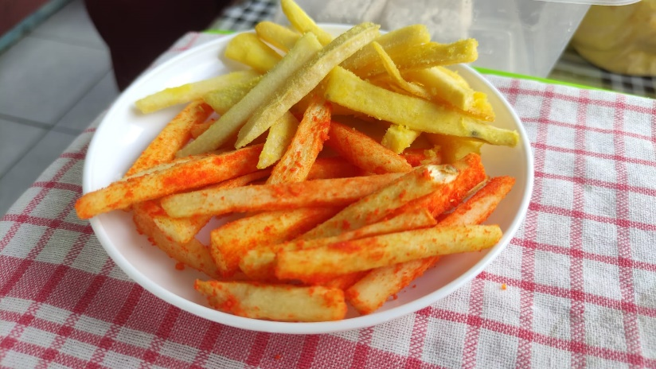
Dokumen Kegiatan

Slide 12
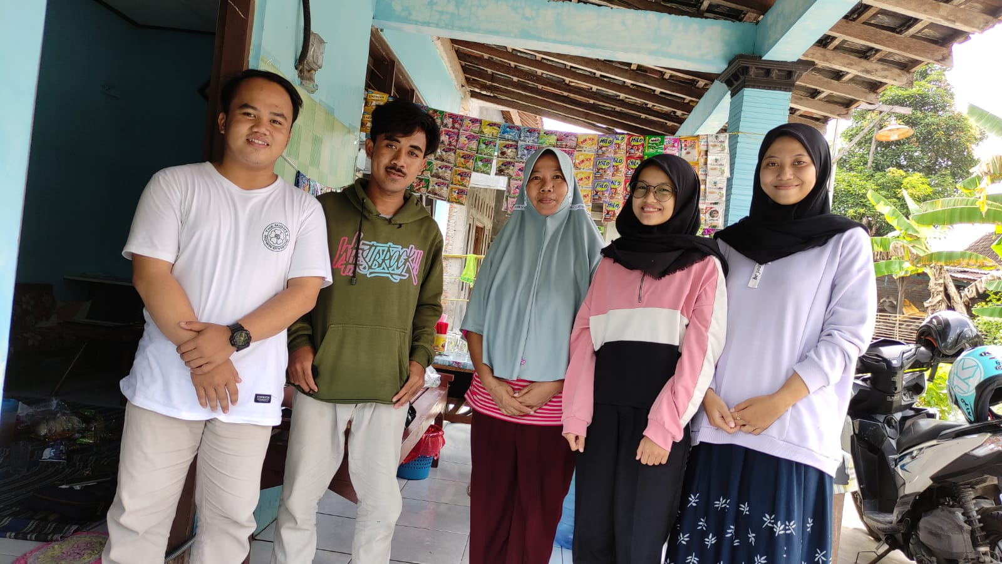
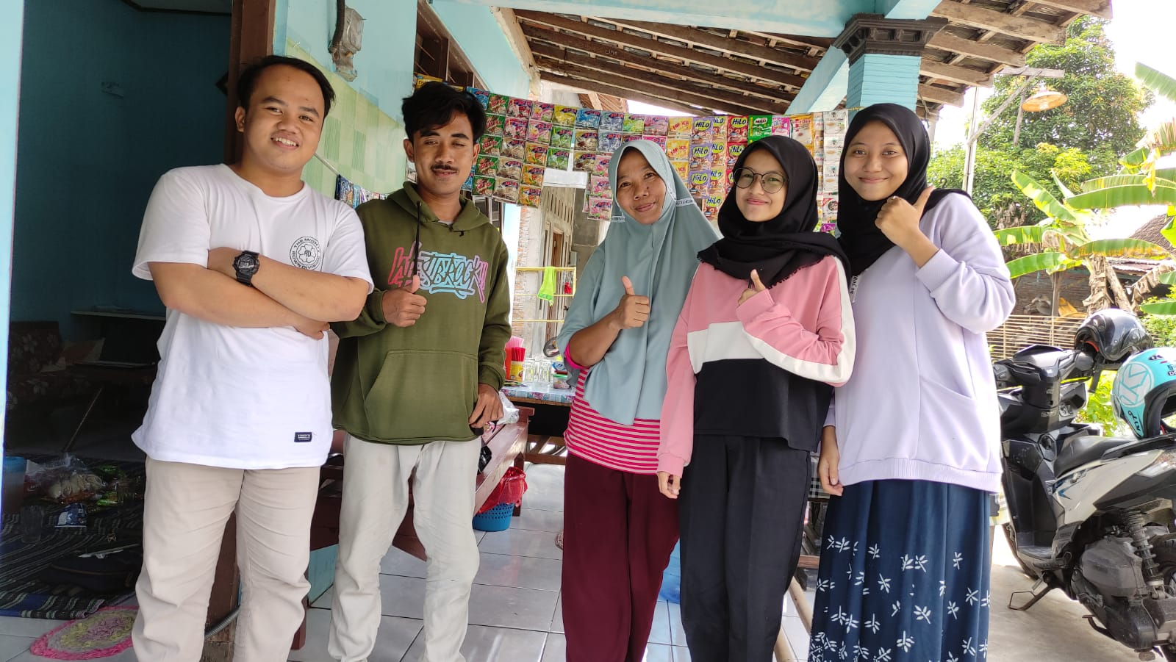
Dokumen Kegiatan

Slide 13

Terima Kasih
Terima Kasih

